Slide 1
§2.4 函数的连续性
2.4.1 连续与间断
2.4.2 连续函数的基本性质 与
2.4.2 连续函数的基本性质 与
初等函数的连续性
2.4.3 闭区间上连续函数的性质

Slide 2
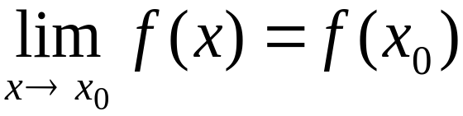
2.4.1 连续与间断
1. 函数的连续性定义
设 f (x) 在点 x₀ 的某邻域N(x₀) 内有定义,
若
(1)
则称函数 f (x) 在点 x₀ 处是连续的.
连续三要素
1、函数f (x )在邻域N(x₀) 内有定义
2、函数极限存在
3、极限值为函数值 f (x₀ )
缺一不可

Slide 3
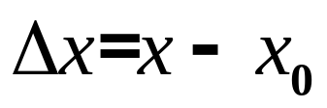
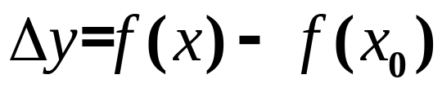
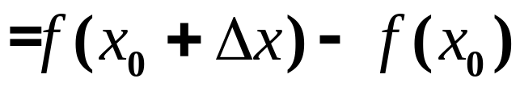
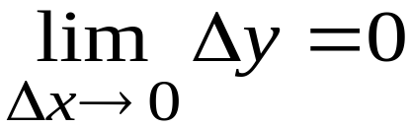
2.4.1 连续与间断
1. 函数的连续性定义
设 f (x) 在点 x₀ 的某邻域N(x₀) 内有定义,
若
(1)
则称函数 f (x) 在点 x₀ 处是连续的.
记
(自变量的增量)
(因变量的增量)
则

Slide 4
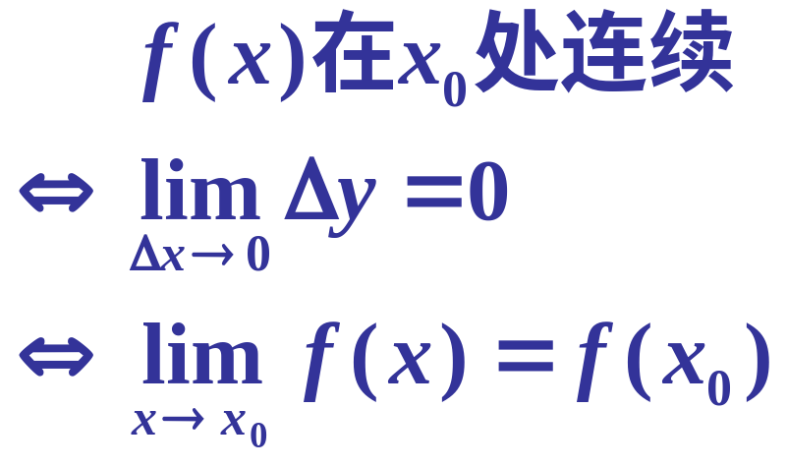
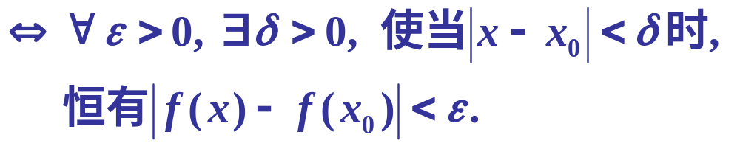
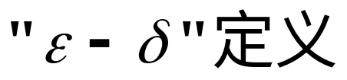
函数连续的三个等价定义：

Slide 5
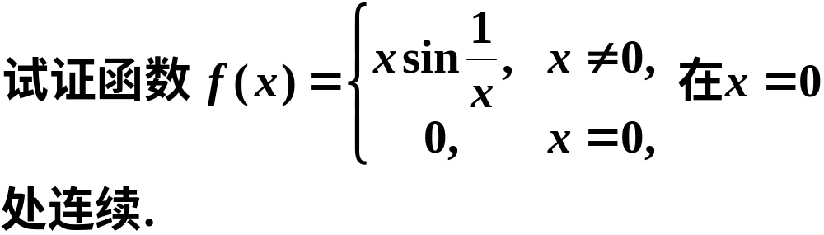
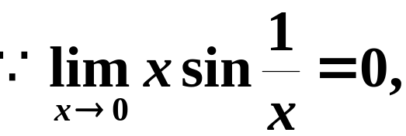

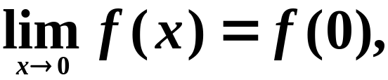

例1.
证
由定义知

Slide 6
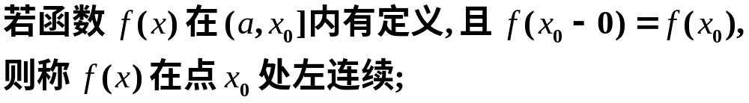
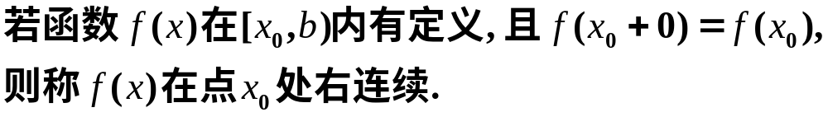
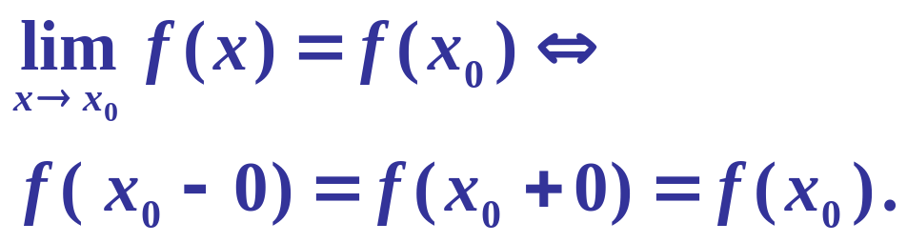
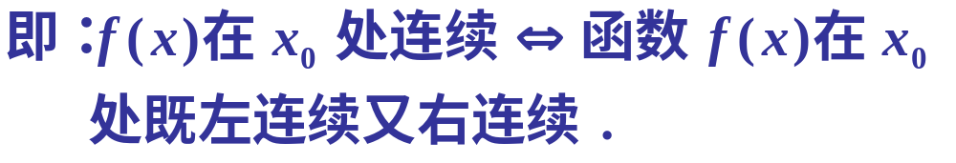
2. 单侧连续(即左、右连续)
定理

Slide 7
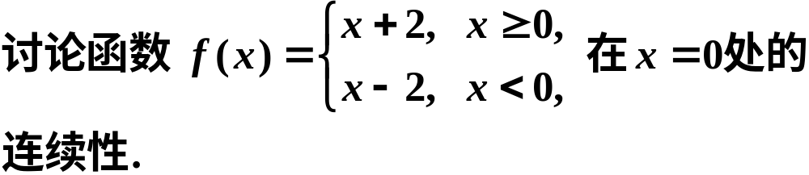
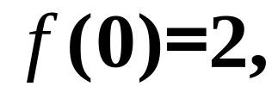
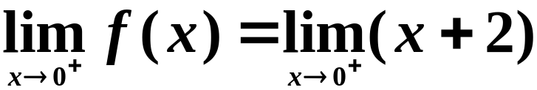


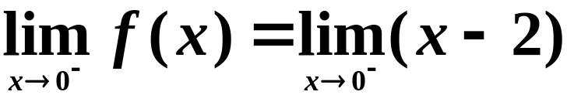


例2.
解
右连续
但不左连续 ,

Slide 8
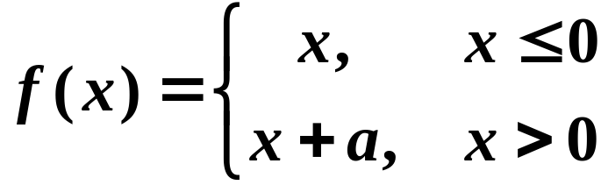



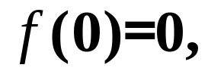

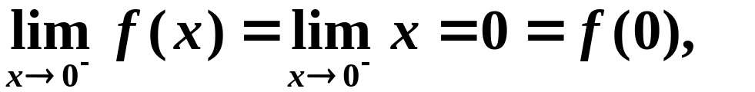






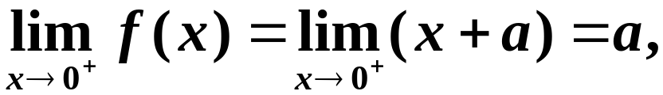




例3. 讨论函数
解
所以,
综上所述,

Slide 9
对半开半闭区间和无穷区间可类似定义连续性
3. 函数在区间上的连续性
定义1
设函数 f (x) 在开区间 (a, b) 内有定义.
若 ∀ x₀∈(a, b), f (x) 在点 x₀ 处连续,
则称 f (x) 在开区间 (a, b) 内连续, 记为
f (x)∈C (a, b) .
定义2
若 f (x)∈C( (a, b) ), 且 f (x) 在 x = a 处
右连续, 在端点 x = b 处左连续, 则称函数
f (x) 在闭区间 [a, b] 上连续, 记为
f (x)∈C [a, b] .

Slide 10

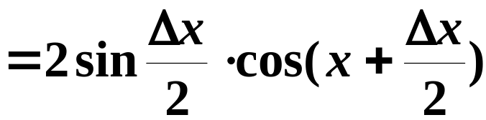

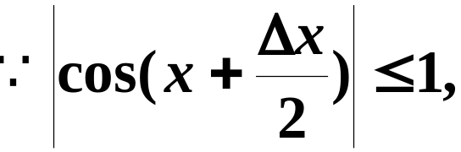
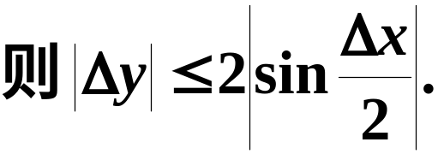

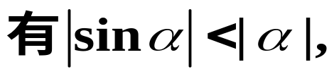
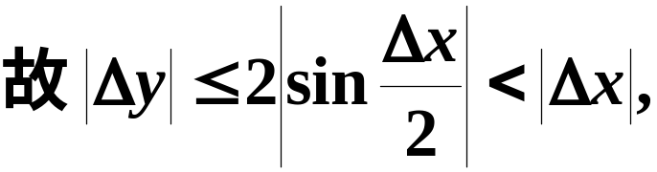

例4.
证

Slide 11
4. 函数的间断点
通常将使函数不连续的点叫做
函数的间断点.
回顾点连续的三要素
1、函数f (x )在邻域N(x₀) 内有定义
2、函数极限存在
3、极限值为函数值 f (x₀ )
如果上述三个条件中只要有一个不满足，
则称点 x₀ 是函数 f (x ) 的间断点.

Slide 12
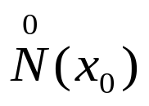
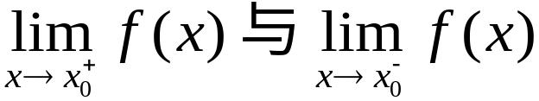
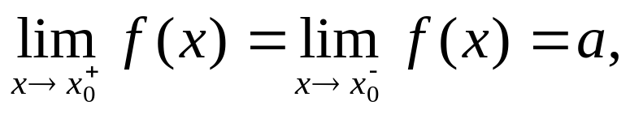
4. 函数的间断点
通常将使函数不连续的点叫做
函数的间断点.
间断点属于以下情形之一：
(1) f (x)在 x₀ 处无定义, 但 f (x) 在
内有定义.
(2)
中至少有一个不存在.
第二类
第一类
(3)
存在, 但不相等.
(4)
但 a ≠ f (x₀ ).

Slide 13
函数间断点的分类
(该点的左右极限均存在)
函数的间断点
第一类间断点
跳跃
可去
(左右极限至少有一个不存在)
第二类间断点
无穷
振荡
其它

Slide 14
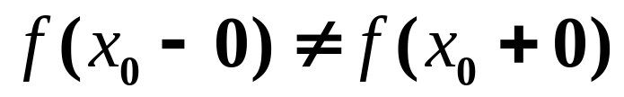
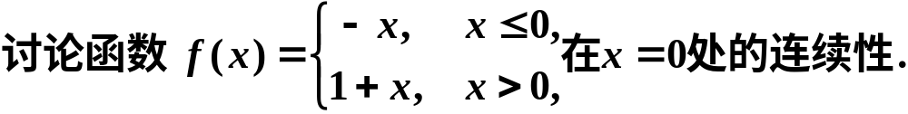
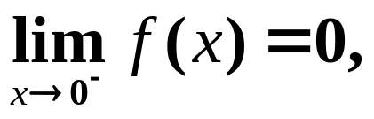
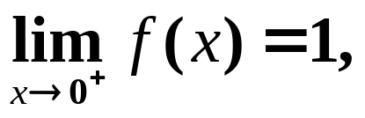

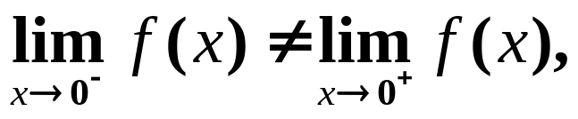


(1) 第一类间断点
(该点的左右极限均存在)
I. 跳跃间断点
(左右极限不相等)
例5.
解

Slide 15
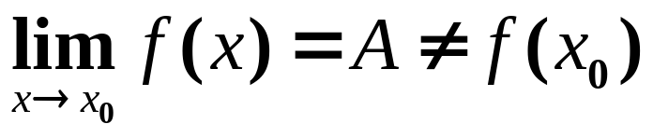
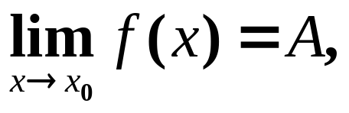
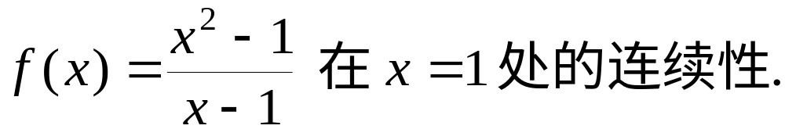
(1) 第一类间断点
(该点的左右极限均存在)
II. 可去间断点
或
但
f (x )在点 x₀ 无定义.
例6.
讨论

Slide 16
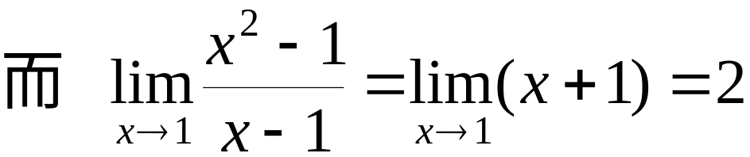

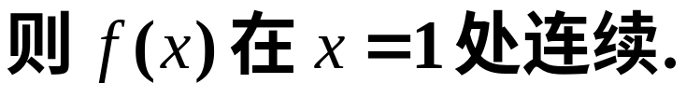
例6.
讨论
解
函数在 x =1 无定义,
y
∴ x =1 为函数的间断点.
P(1,2)
1
y＝ x + 1
O
1
x
故 x =1 为函数的可去间断点.
此例中, 若
发现：
如果补充函数在可去间断点处的定义，则可使可去间断点变为连续点.

Slide 17
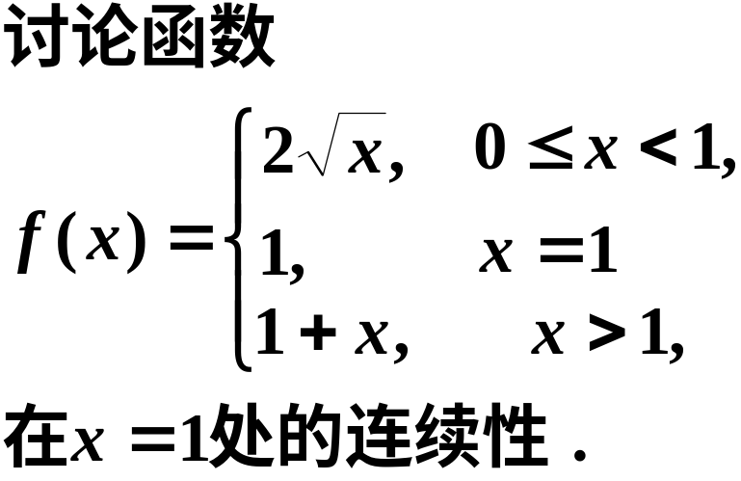





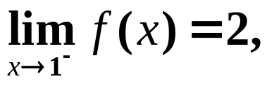

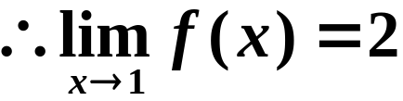


例7.
解

Slide 18
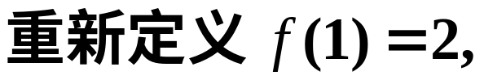
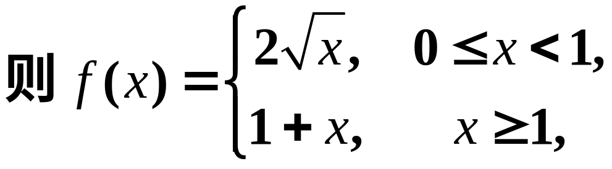
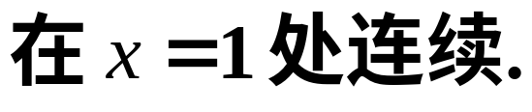
例7.
如例7中,
发现：
如果改变函数在可去间断点处的定义，也可使可去间断点变为连续点.

Slide 19
(2) 第二类间断点
(左右极限至少有一个不存在)
无穷型间断点
第二类间断点
左右极限至少有一个为无穷
振荡型间断点
左右极限至少有一个振荡
其它间断点

Slide 20
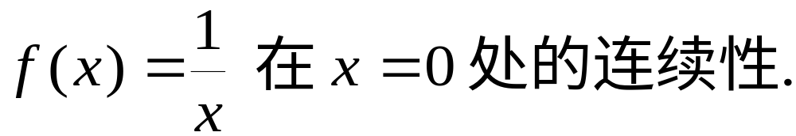
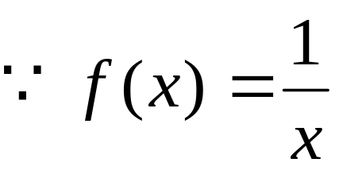
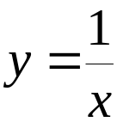




例8.
讨论函数
y
解
在 x = 0 无定义,
x = 0为函数的间断点,
O
x
故 x = 0为函数
的第二类间断点.
由于
所以称它为无穷间断点.

Slide 21






例9.
解
在 x = 0 处无定义,
又
不存在,
故 x = 0 为函数的第二类间断点.
振荡型间断点
注意: 函数的间断点可能不只是个别的几个点.
例如

Slide 22
小结：
函数连续与间断的概念
（1）函数在一点连续必须满足的三个等价定义;
（2）区间上的连续函数的定义和记号;
（3）间断点的分类与判别;
第一类间断点:跳跃型, 可去型
间断点
第二类间断点:无穷型, 振荡型, 其他

Slide 23

y
y
第一类间断点
可去型
跳跃型
o
x
o
x
y
y
第二类间断点
o
x
o
x
无穷型
振荡型

Slide 24




练习.
为狄利克雷函数.
证
注意:上述极限式绝不能写成

Slide 25










练习.
解
此例说明分段函数也有可能在分段点连续

Slide 26

思考题：讨论函数
在 x = 0 处是否连续？若不连续，则是什么类型的
间断点？

Slide 27


解
因为
所以 f (x) 在 x = 0 处右连续而不左连续, 从而不
连续. 既然它的左、右极限都存在，那么这个间
断点是跳跃间断点.

Slide 28

练 习 题

Slide 29


Slide 30


练习题 答案

